Slide 1
《水工建筑物》导学方案
靖边县继续教育中心 贾孝龙

Slide 2
1
登录国家开放大学网站，网址：http://www.ouchn.cn/ ，进入主页后，然后选择“学生登录”。
2
在“学生登录”界面输入用户名、密码。用户名是自己的学号，密码是自己的8位出生年月日。
目录
3
课程学习及课程考核说明。（如：选择“水工建筑物”，点击“进入课程”。）
4
形考任务的完成------进入课程后，点击 “形考任务”。
5
学习交流------点击课程论坛，交流、讨论发帖。
6
联系指导老师：贾孝龙 13619127087 邮箱：522634517@qq.com

Slide 3
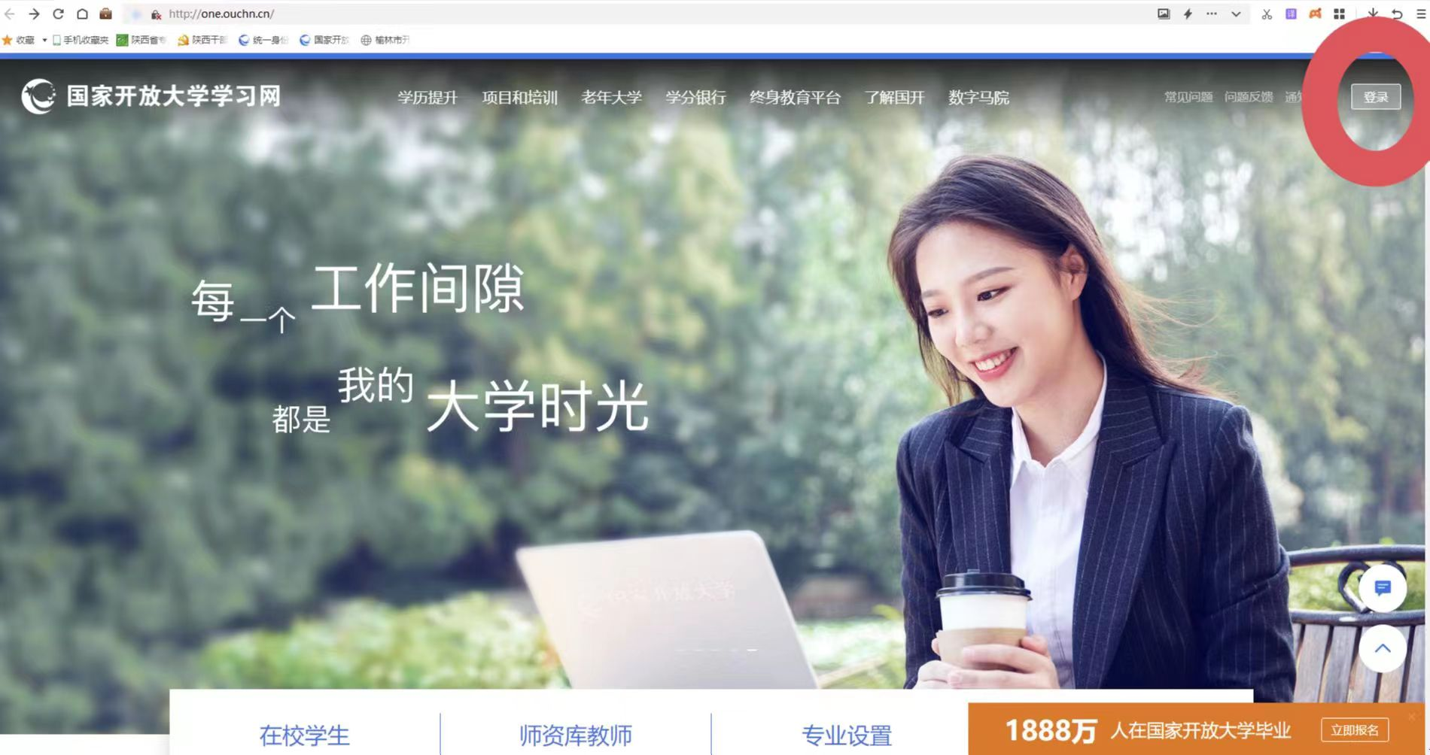
01、
登录国家开放大学网站，网址：http://ome.ouchn.cn/ ，进入主页后，选择“登录”。
请替换文字内容
请替换文字内容
请替换文字内容

Slide 4
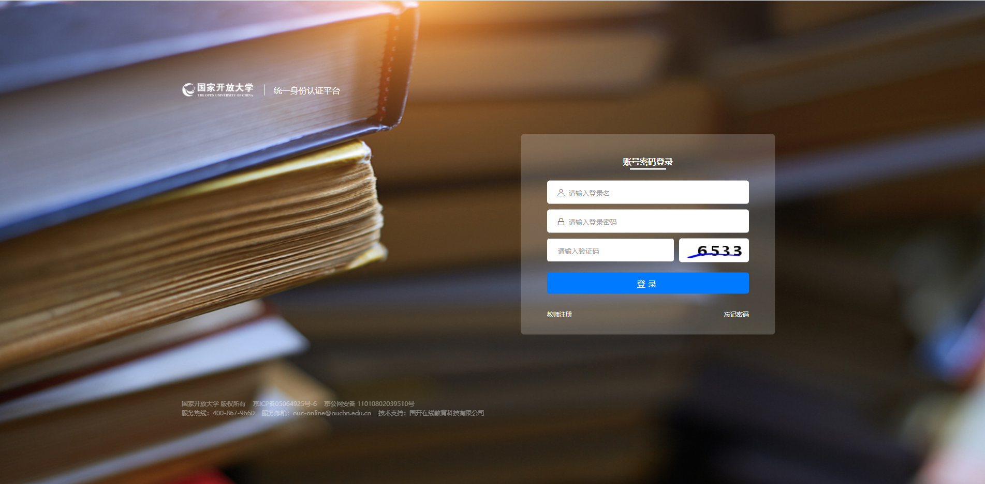
02、
在“登录”界面输入用户名、密码、验证码。用户名是自己的学号，密码（原始密码是Ouchn@+自己的8位出生年月日）、验证码随机。
请替换文字内容
请替换文字内容
请替换文字内容

Slide 5
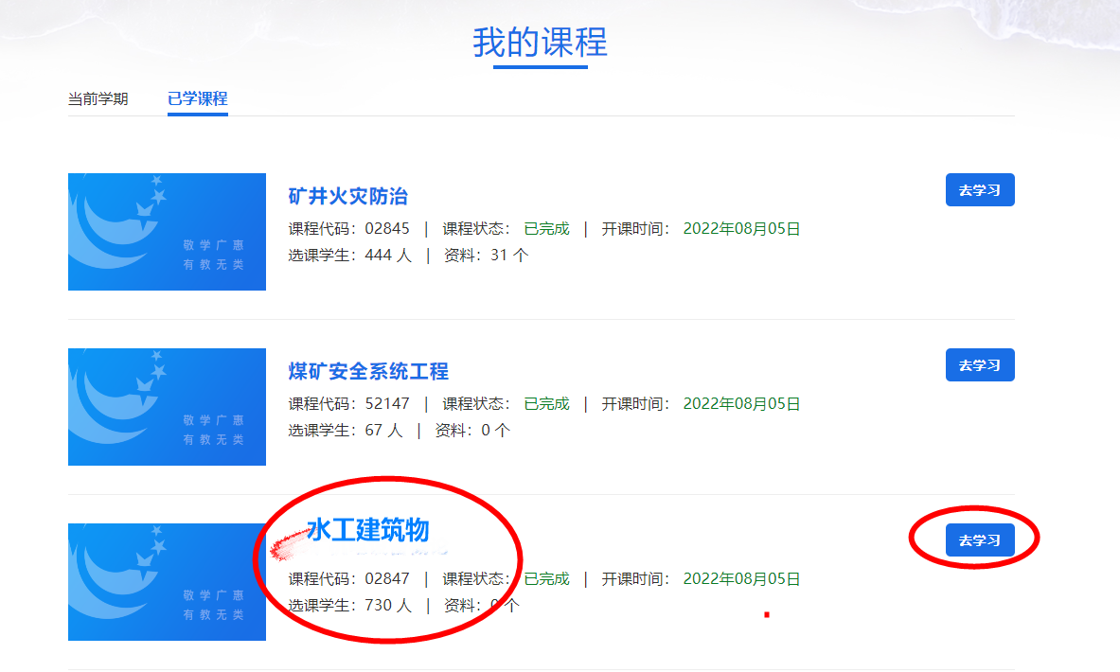
03、
课程学习及课程考核说明。（如：选择“水工建筑物”，点击“进入课程”。）
请替换文字内容
请替换文字内容
请替换文字内容

Slide 6
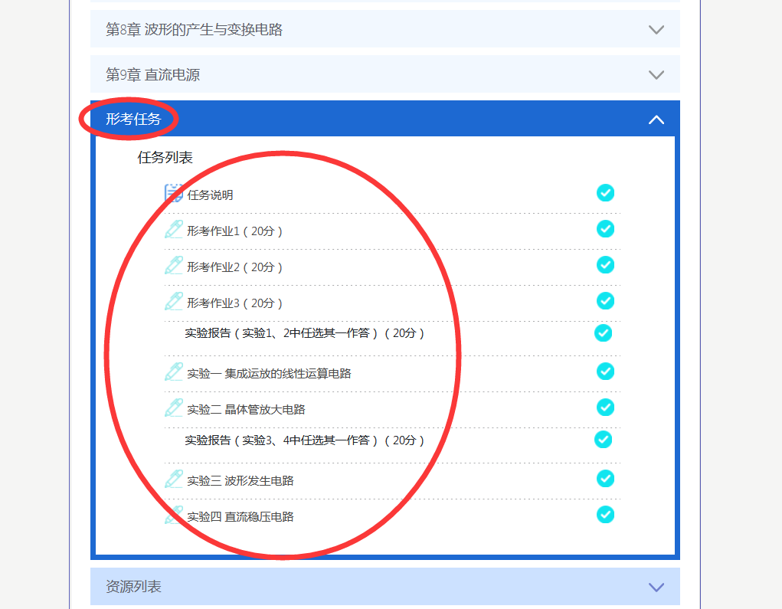
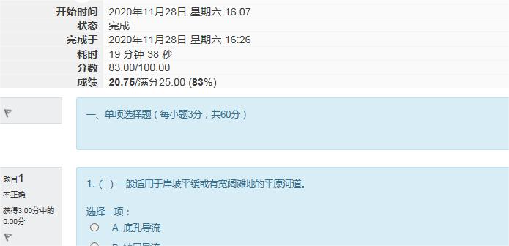
04、
形考任务的完成------进入课程后，点击 “形考任务”。
请替换文字内容
请替换文字内容
请替换文字内容

Slide 7
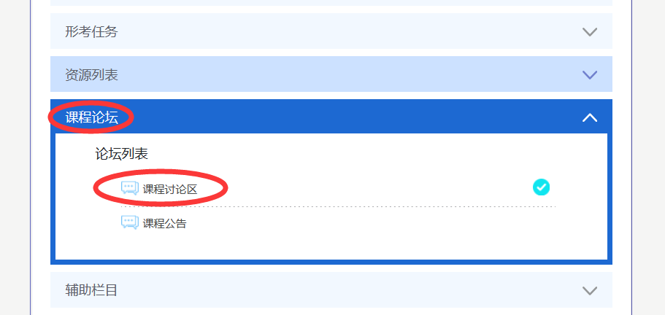
05、
学习交流------点击课程论坛，交流讨论发帖。
请替换文字内容
请替换文字内容
请替换文字内容

Slide 8
06、
联系指导老师：
联系指导老师：贾孝龙 13619127087
邮 箱：522634517@qq.com
请替换文字内容
请替换文字内容
请替换文字内容

Slide 9
感谢批评指正！
继教有方 续学无境

